Slide 1
超高速高精度数控振荡器(NCO)设计
毕业设计开题报告
姓名：杨一雄
班级：无38
学号：2013011248
指导老师：杨华中

Slide 2
报告提纲
研究背景
课题目标
前期调研结果
实施方案
计划安排
Notes:
我的报告思路主要分为以下四个部分：背景研究——分别针对柔性、TFT以及模数转换电路介绍其背景、前期调研结果——分析前人的工作、课题目标——详细介绍毕设的任务、最后介绍一下计划安排

Slide 3


研究背景——频率综合器
通信系统中，信号需要高频载调制，并在接收端解调
需要设计出频率和相位可控的正弦波生成器
传统方法使用晶体振荡器和锁相环技术设计综合器
$$F_{o}$$
Synthesizer
Output
$$θ_{0}$$
Notes:
众所周知，未来十年内可穿戴设备将成为电子行业的一大热门领域。在可穿戴式系统中，为了与皮肤贴合，柔性是必不可少的特征，比如图中的体温传感器以及心电ECG传感系统。不光如此，在显示系统中，可折叠、弯曲的显示屏成为未来研究的热点；在电子标签中，柔性的标签大大便利了商品管理与运输。因此，对于柔性电路的器件研究则显得至关重要。

Slide 4
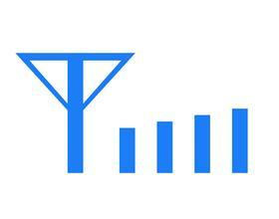
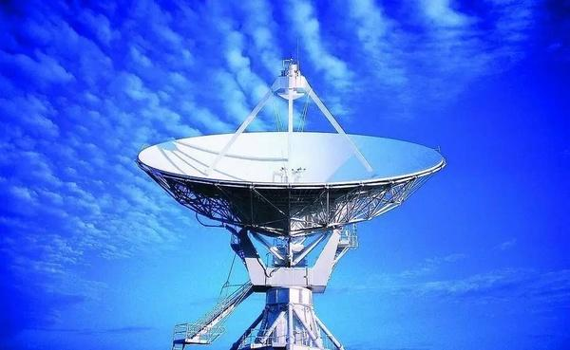
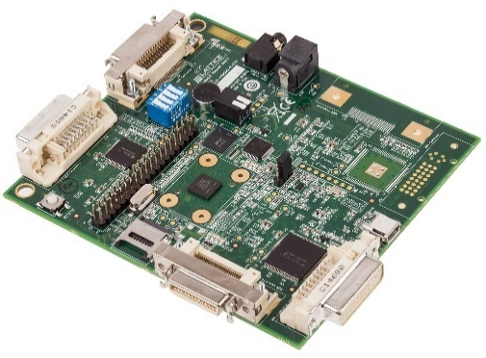
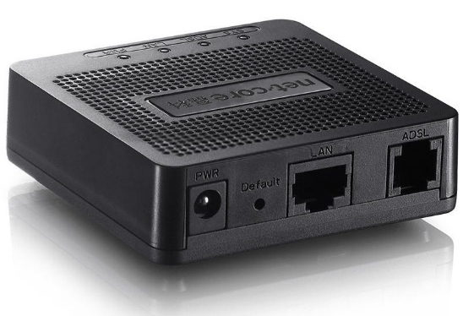
研究背景——数控振荡器
现代通信系统对带宽、精度的需求越来越大
雷达等军用系统，对于频率偏移和切换时间有特殊要求
数字电路逐渐替代模拟器件，数控振荡器是未来发展趋势
无线通信系统
军用雷达系统
实验计算平台
调制解调器
Notes:
众所周知，未来十年内可穿戴设备将成为电子行业的一大热门领域。在可穿戴式系统中，为了与皮肤贴合，柔性是必不可少的特征，比如图中的体温传感器以及心电ECG传感系统。不光如此，在显示系统中，可折叠、弯曲的显示屏成为未来研究的热点；在电子标签中，柔性的标签大大便利了商品管理与运输。因此，对于柔性电路的器件研究则显得至关重要。

Slide 5
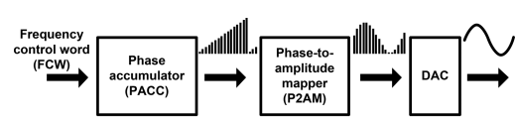
研究背景——直接数字综合
NCO使用直接数字综合(DDS)方法，完全去除了模拟器件
由三部分构成：相位累加器、相位幅度转换器、数模转换器
直接数字综合的优点有：频率分辨率高，频率切换快，相位连续变化，易于集成等
Notes:
TFT，即薄膜晶体管，是柔性电路的核心器件，由于其材料、加工工艺等不同导致了TFT分为许多种类。图中给出了三种实验室中常用的TFT结构，分别是……
下面三幅图对应的是IGZO TFT的简化模型和特性曲线
TFT器件相对于CMOS电路来说，优点在于柔性、器件体积小，同时适合打印工艺，使得其加工成本很低
但是TFT存在一些固有的缺陷，比如迁移率很低，一般CMOS器件的迁移率能达到10^6cm2/V.s以上，但是TFT的迁移率则在0.1~200不等，导致了较慢的开关速度以及较低的电路截止频率。同时其低开关电流比也影响着功耗问题，工艺偏差问题更对电路设计提出了挑战

Slide 6
研究背景——直接数字综合
实现频率综合器的三种方法相互之间的比较
实现技术 | 频率分辨率 | 杂散性能 | 切换延时 | 最高频率 | 功耗 | 面积 | 数字集成度
PLL | 10 kHz | 差 | us | 10 GHz | 高 | 大 | 不易于集成
ADPLL | kHz | 好 | us | 10 GHz | 低 | 小 | 较容易集成
DDS | SubHz | 一般 | ns | GHz | 低 | 一般 | 易于集成
DDS 优点明显：
相对锁相环技术，频率分辨率极高
没有大电容电感，切换延时极快
使用CMOS数字电路设计，易于集成
随着未来工艺的进步，各项性能提升更明显
Notes:
实验室中主流的研究方向是Organic有机TFT，而在显示产业中实际能够量产的TFT分为3类，根据其有源层不同分为……其中，Oxide氧化物TFT由于（……优势），因此，可以看出oxideTFT在未来柔性电路中的具有很大的发展潜力

Slide 7
课程目标
总目标：设计高速、高精度数控振荡器
利用直接数字综合方法实现数控振荡器
理论上解释数控振荡器的误差来源，仿真中找到性能瓶颈
根据场景，结合压缩算法、非线性DAC、CORDIC算法，合理优化
提出新的NCO电路设计，在仿真中达到以下主要指标：
—频率分辨率：subHz 数量级
—时钟频率：1 GHz 以上
—杂散性能：50 dBc
—切换延时：10 ns 数量级
5. 谋求在电路层面创新，利用高速低功耗的电路进一步提高NCO性能

Slide 8
前期调研结果
调研发现，NCO性能主要受到时钟、存储器和DAC的制约
时钟局限：很难产生超高频、高纯度的时钟信号
存储局限：访问速度受容量限制，截断数据则引入周期性噪声
DAC局限：DAC速率普遍在10Gbs以下
目前的系统瓶颈是存储器访问速度比较慢
重点解决存储器的访问速度问题，主要有三种优化方法
压缩方法：利用对称性压缩、Nicholas构架、分段方法等
旋转法：通过CORDIC算法进行矩阵旋转，生产正弦、余弦值
非线性DAC：在模拟器件内实现正弦函数映射
Notes:
DAC制约NCO无法实现时钟10GHz 以上超高速综合器

Slide 9
前期调研结果—文献调研
优化DDS的主流方法有3种，分别挑选近年3篇相关文献
[1] D. De Caro, N. Petra, and A. G. M. Strollo, "Direct Digital Frequency Synthesizer Using Nonuniform Piecewise-Linear Approximation," (in English), Ieee Transactions on Circuits and Systems I-Regular Papers, Article vol. 58, no. 10, pp. 2409-2419, Oct 2011.
[2] A. Willson, M. Ojha, S. Agarwal, T. Lai, and K. Tzu-chieh, "A direct digital frequency synthesizer with minimized tuning latency of 12ns," (in English), 2011 IEEE International Solid-State Circuits Conference (ISSCC 2011), Conference Paper pp. 138-140, 2011 2011.
[3] T. Yoo et al., "A 2 GHz 130 mW Direct-Digital Frequency Synthesizer With a Nonlinear DAC in 55 nm CMOS," (in English), Ieee Journal of Solid-State Circuits, Article vol. 49, no. 12, pp. 2976-2989, Dec 2014.
 | 文献[1] | 文献[2] | 文献[3]
发表年份 | 2011 | 2011 | 2014
使用方法 | 分段线性估计 | 混合式CORDIC算法 | 非线性DAC
Notes:
经过调研，之前一共有4篇文献做过TFT-ADC并流片的工作，其中两篇SAR-ADC结构、一篇∑-∆结构以及一篇VCO型。
四个工作都是基于实验室环境下的有机TFT，精度分别为……表中给出了一些ADC指标，下面将就每个文献的工作作详细分析

Slide 10
前期调研结果—文献调研
[1] Direct Digital Frequency Synthesizer Using Nonuniform Piecewise-Linear Approximation
面临问题：传统构架无法进一步提高频率
使用方法：在原有构架上实现非均匀分段的线性拟合法
[2] A direct digital frequency synthesizer with minimized tuning latency of 12ns
面临问题：传统CORDIC方法流水级数长，导致切换延时很大
优化方法：使用混合策略，提出excess-four电路结构
[3] A 2 GHz 130 mW Direct-Digital Frequency Synthesizer With a Nonlinear DAC in 55 nm CMOS
面临问题：查找表和角度旋转方法，最长路径延时仍然很大
使用方法：使用非线性的DAC，压缩DAC中编解码器复杂度

Slide 11
前期调研结果——现状总结
基于查找表压缩、矩阵旋转和非线性DAC的改进型NCO，存在不同的特点：
查找表压缩优点：使用传统结构，通过减小存储器大小提升性能。
查找表压缩缺点：特点是实现简单，但是在原理上突破很难。
矩阵旋转优点：不需要存储器，杂散性能最好，可用流水线加速
矩阵旋转缺点：但是占用资源过多，速度仍然比较慢。
非线性DAC优点：不需要存储器，利用部分模拟器件优势提升性能。
非线性DAC缺点：大大增加了DAC的复杂度和功耗。
从文献中可也体现了三种优化方法的融合：
查找表和CORDIC算法结合
针对非线性DAC设计，引入压缩优化方法
Notes:
总结一下文献调研的结果，可以发现……
而oxide TFT相对于organic TFT由于具有更高迁移率、更高精度工艺、更低成本，或许能够成为柔性电路的一个突破点

Slide 12
实施方案
一、电路结构的设计和代码编写
1.1设计高速、低功耗的相位累加器
在CORDIC设计中可以使用
1.2 设计相位-幅度转换器
结合查找表、CORDIC算法，实现速度上的提升
二、电路仿真检查
2.1 寻找系统瓶颈，减少最长路径延时
2.2 探索混合方法中合理的资源配置方案

Slide 13
计划安排
2015年秋季学期
第12~13周：前期文献调研、课题背景了解
第14~15周：Matlab和Modelsim上搭建NCO基本模型，进行理论分析和功能仿真
第15~16周：总结调研结果，准备开题报告
2016年春季学期：
第 1 ~ 2 周：在电路层面对各模块进行仿真，寻找合理配置方案
第 3 ~ 6 周：确定查找表、矩阵旋转的混合方案，完成电路设计和仿真
第 7 ~ 8 周：讨论改进方案，准备中期答辩
第 9 ~13周：关键电路寻找突破点，进一步优化NCO性能
第14~16周：进行最后的仿真验证，完成毕业论文，准备论文答辩

Slide 14
谢谢！欢迎提问！

